Slide 1
ПрезентацIя на тему японIя.
Культура давнини I сучасностI
日本
[ n i h o n: ]
Підготували студенти 12 групи
Фізико-математичного факультету
Янгулова Марія, Стельмах Наталія,
Бондар Вікторія, Котвіцька Анна,
Шахрай Євгеній, Опанасюк Тетяна.

Slide 2
змIст
1
Етногенез та загальнI вIдомостI про культуру
2
Японська мова
3
релIгIя
4
Театри та мистецтво екIбани
5
Мистецтво (архIтектура, лIтература, музика та Iн.)
6
нацIональнI свята

Slide 3

Етногенез та загальнI вIдомостI про культуру
Доповідач: Янгулова Марія
Географічне положення
Етногенез
Процес формування культури

Slide 4

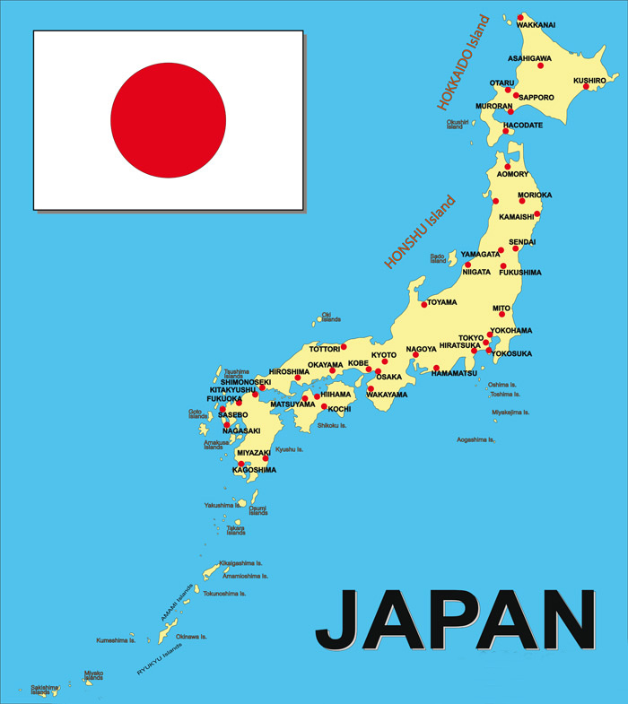

Slide 5
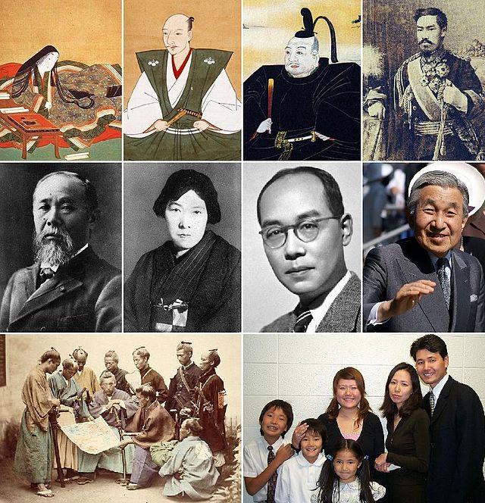

Slide 6
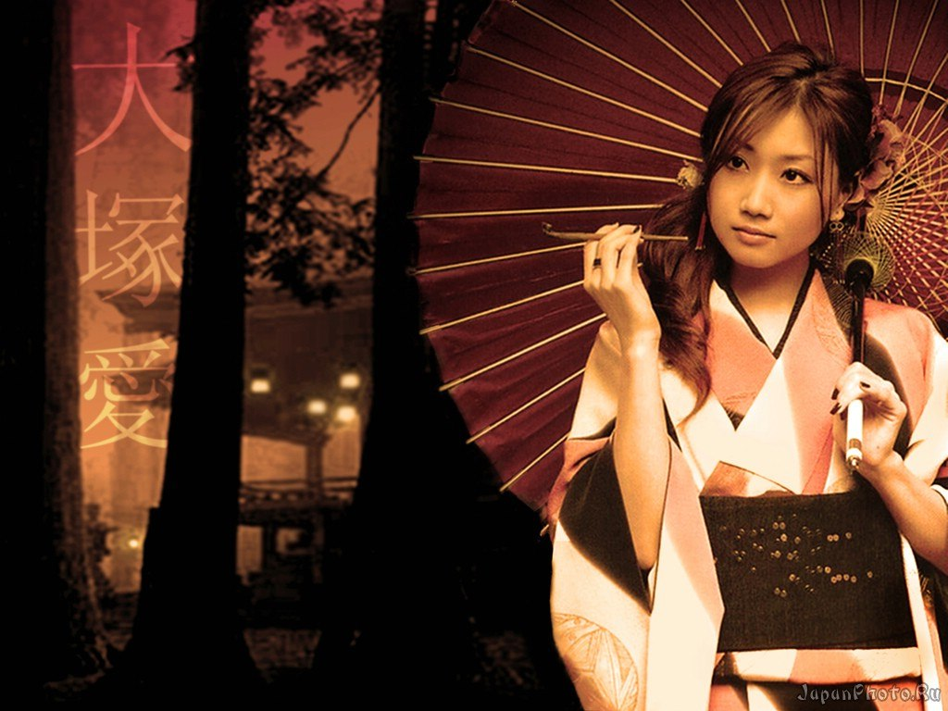
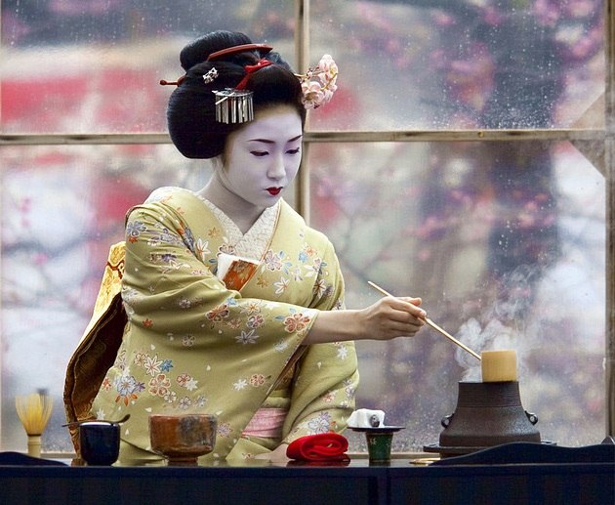

Slide 7
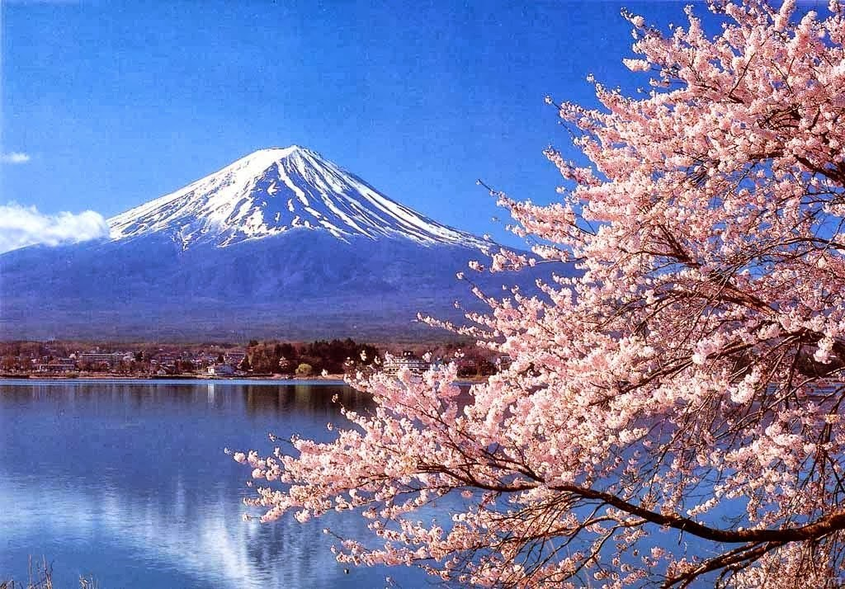

Slide 8
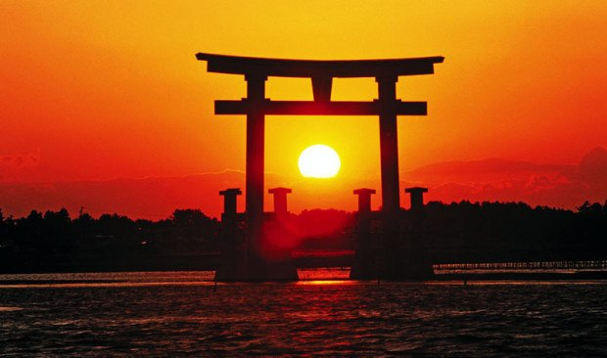

Slide 9
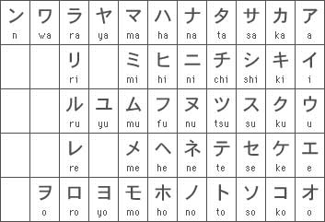
Японська мова
Доповідач: Стельмах Наталія
Японська мова
Поширення
Особливості
Історія виникнення

Slide 10
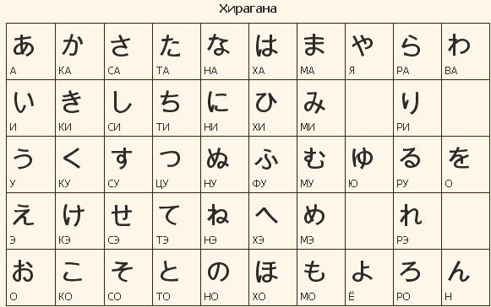
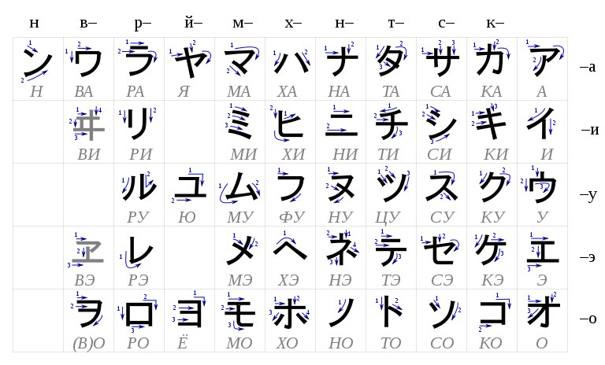

Slide 11
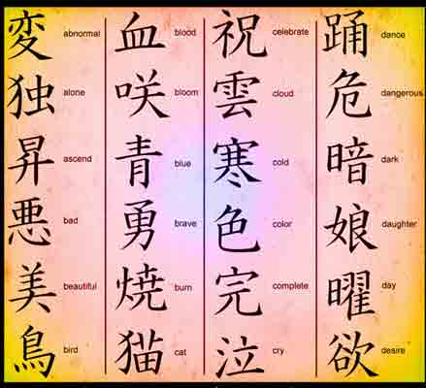
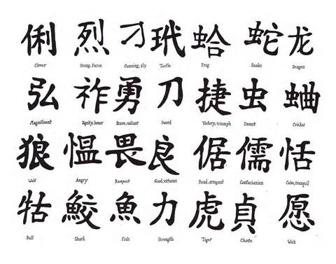

Slide 12
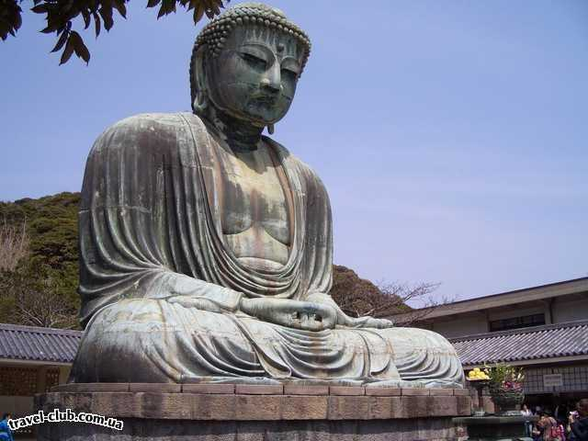
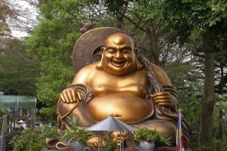
релIгIя
Доповідач: Бондар Вікторія
Синтоїзм
Буддизм
Даосизм
Християнство
Секти
Взаємовплив релігій

Slide 13
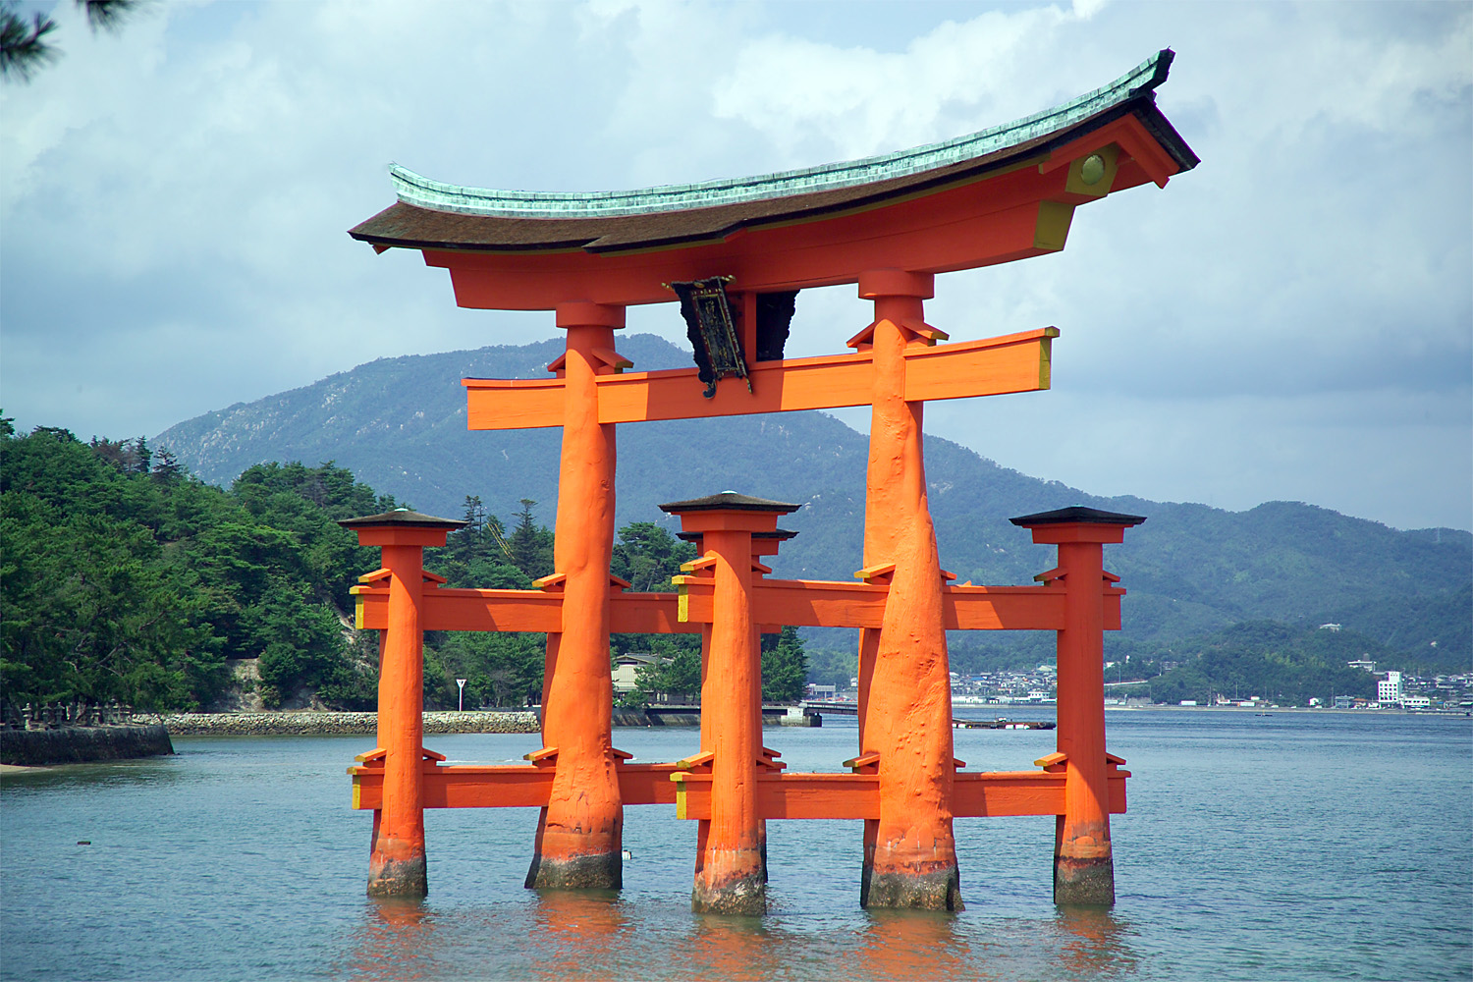

Slide 14
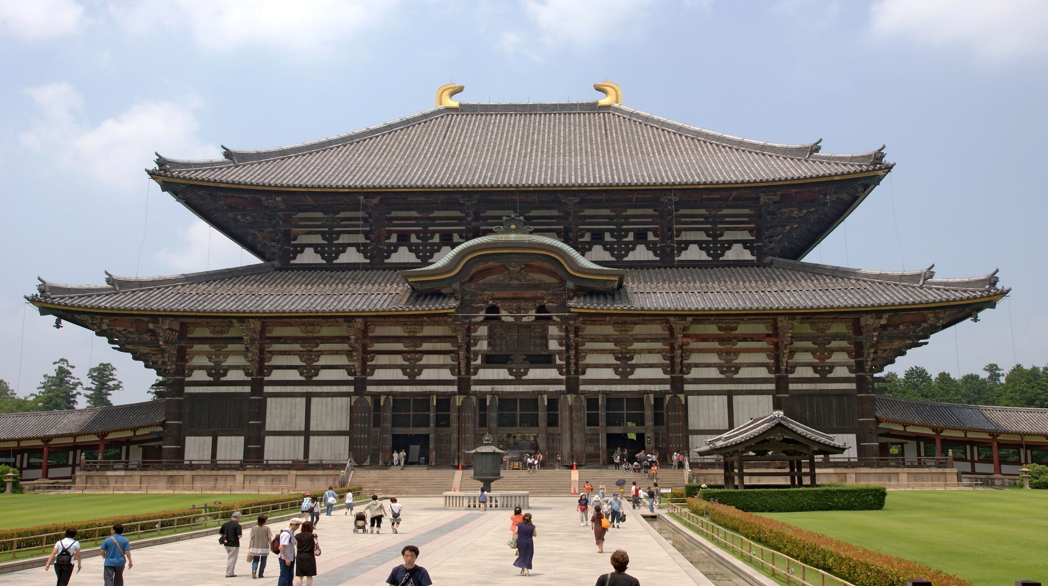

Slide 15
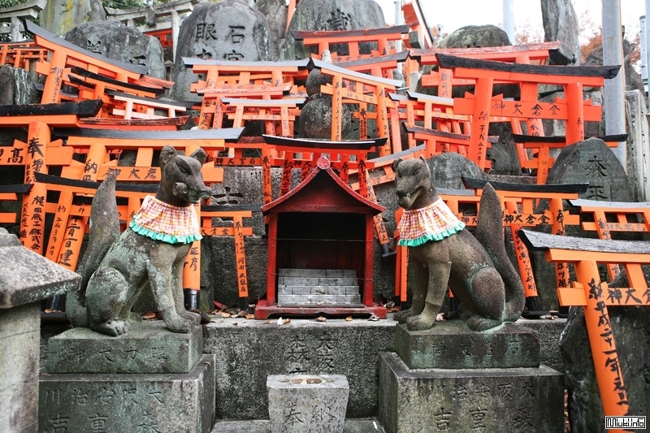

Slide 16
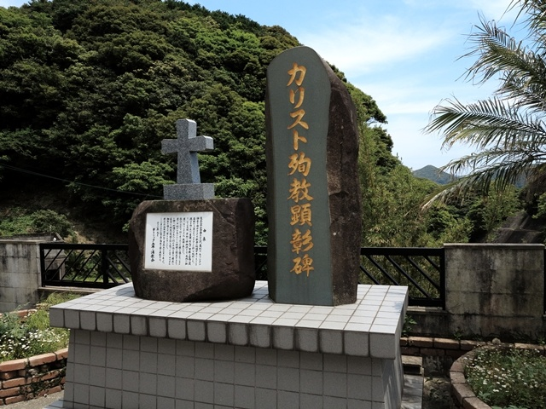

Slide 17
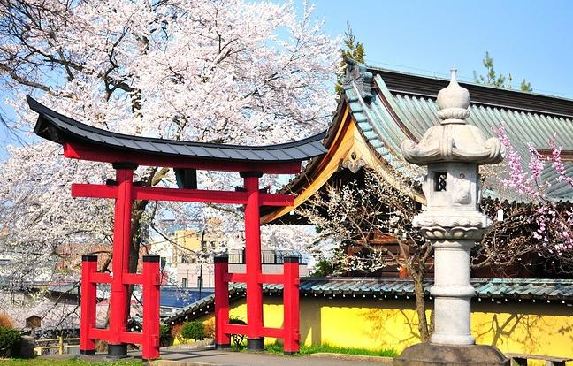

Slide 18
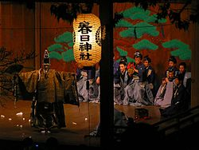
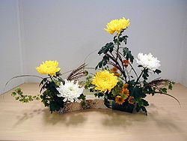
Театри та мистецтво екIбани
Доповідач: Котвіцька Анна
Театр Но
Театр Кабукі
Бунраку
Екібани

Slide 19
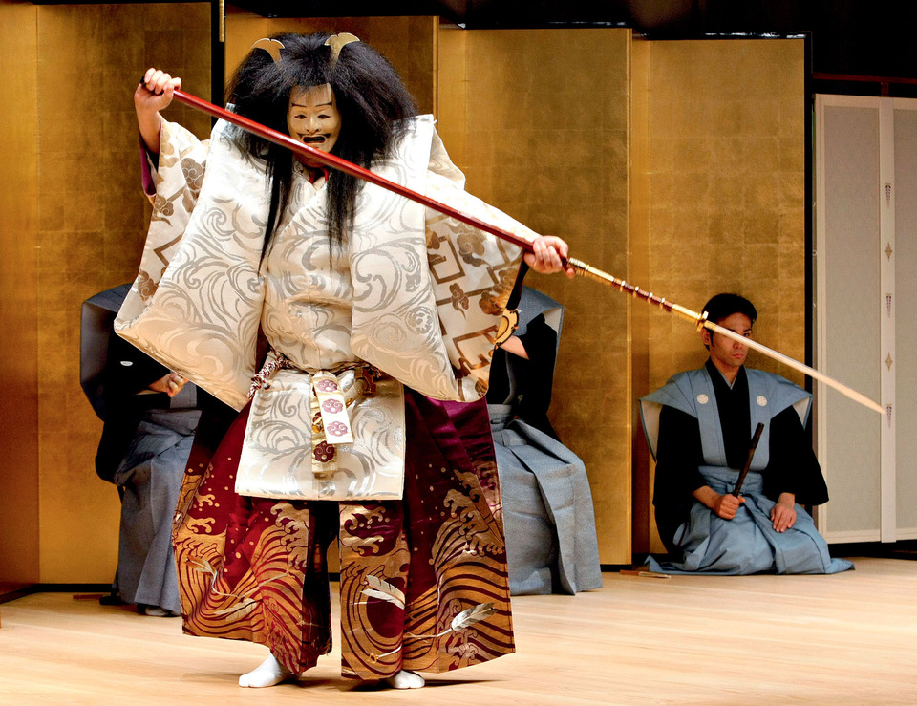

Slide 20




Маски акторiв
Маска ,,Жінки’’ Маска “Відьми” Маска “Юнака” Маска “Баби”

Slide 21
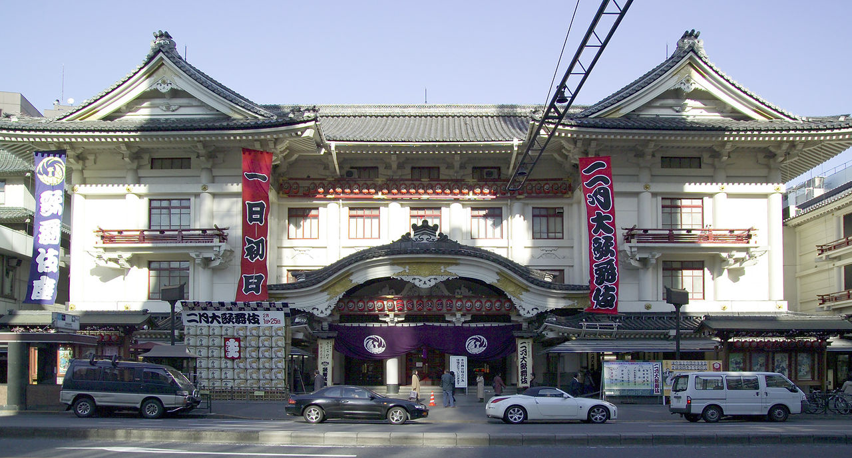

Slide 22
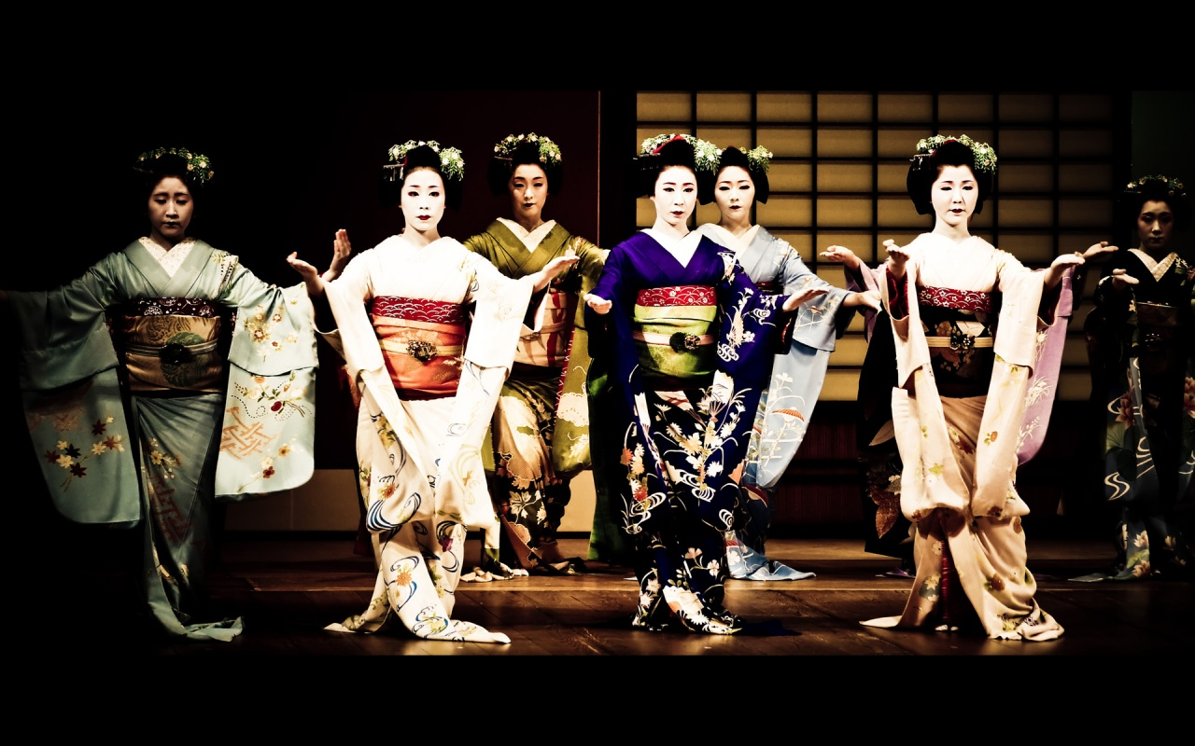

Slide 23
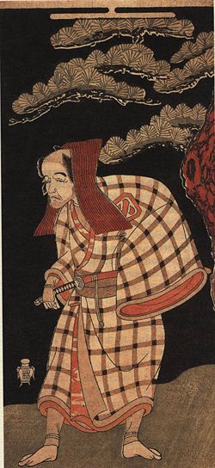

Slide 24
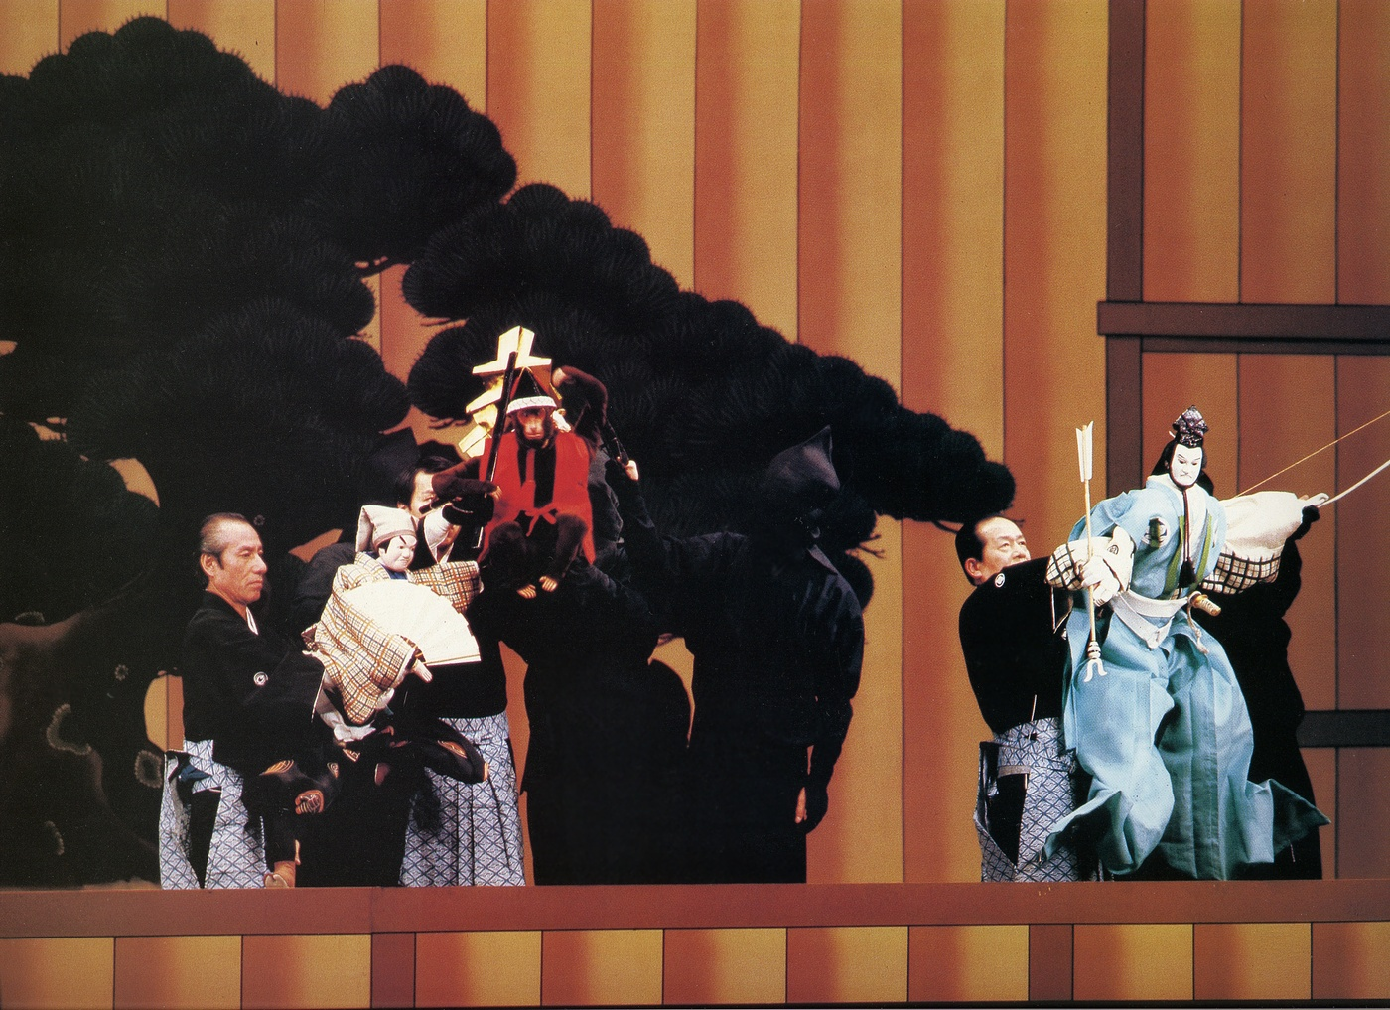

Slide 25
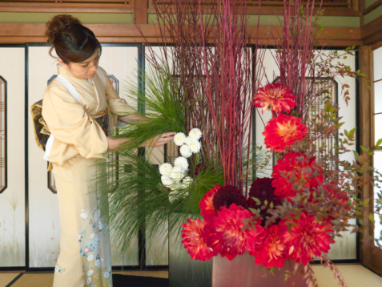
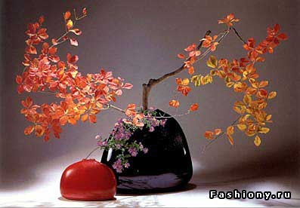

Slide 26
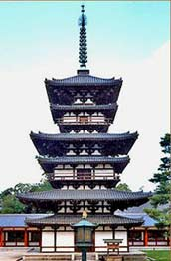
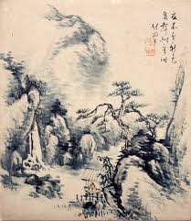
Мистецтво
Доповідач: Шахрай Євгеній
Архітектура
Образотворче мистецтво
Література
Музика

Slide 27

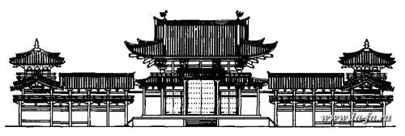

Slide 29
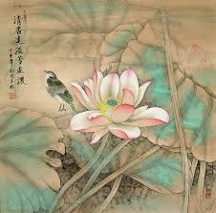
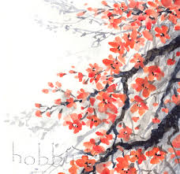

Slide 30
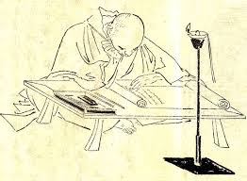
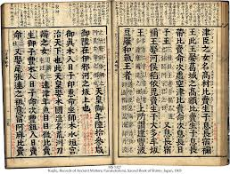

Slide 31
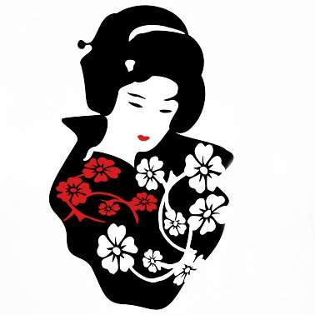


Slide 32
нацIональнI свята
Доповідач: Опанасюк Тетяна
Новий Рік
День повноліття
День заснування держави
День Сьова
День Сакури
День дітей
День моря
День шанування старших
День осіннього рівнодення
День фізкультури
День культури

Slide 33
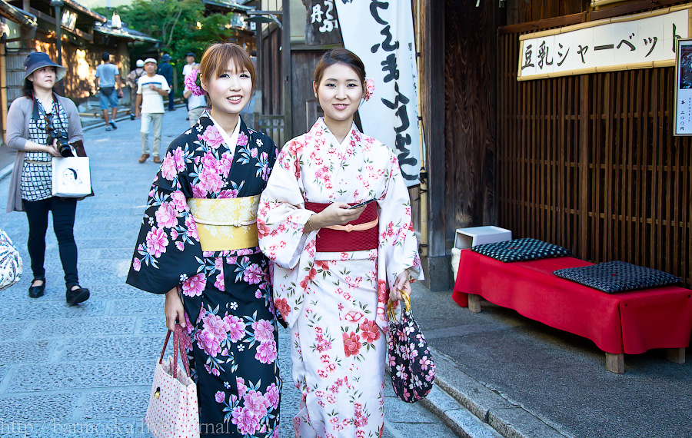
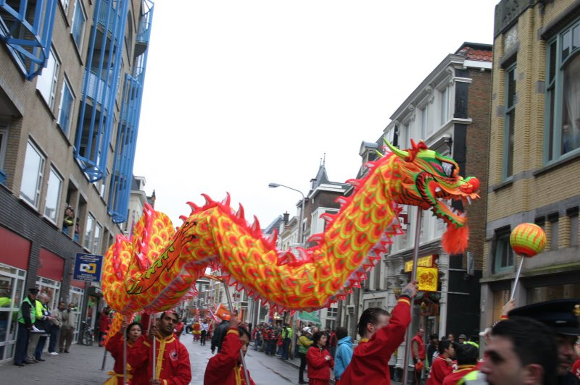

Slide 34
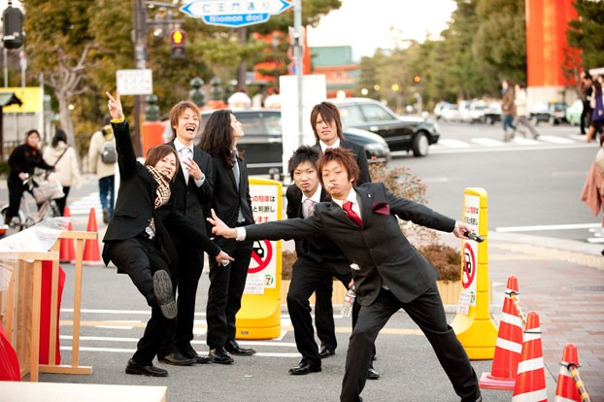
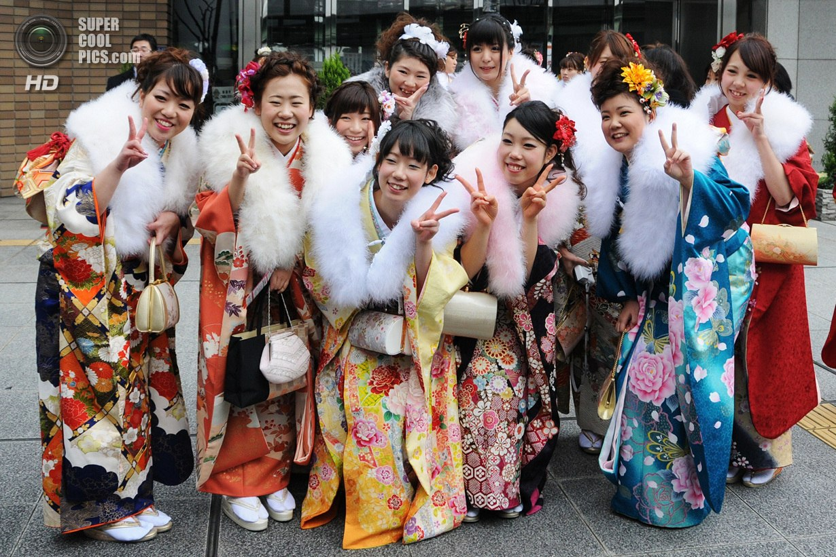
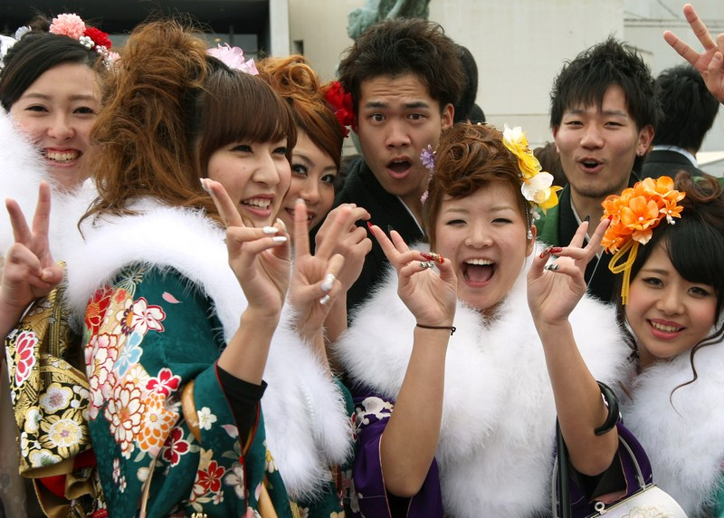

Slide 35
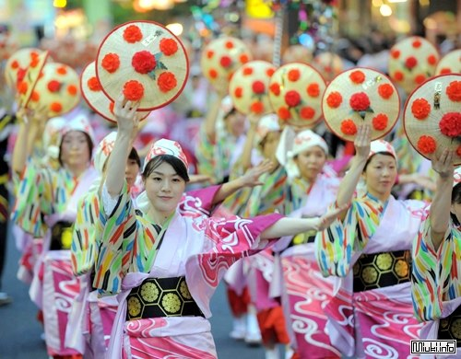
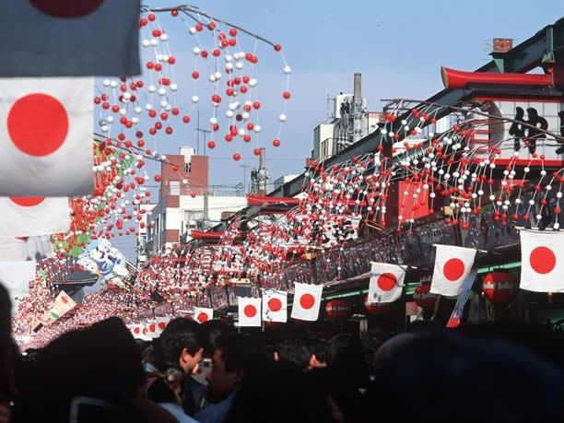

Slide 36
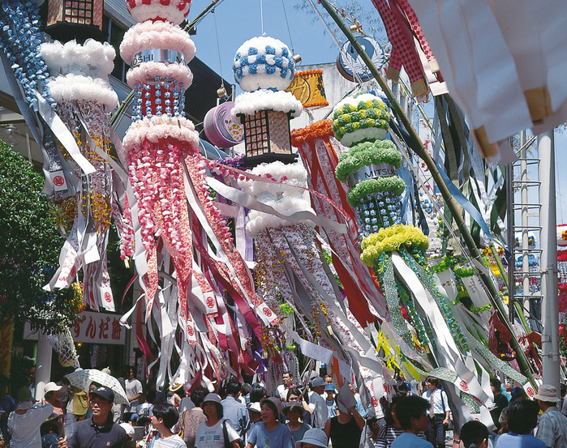
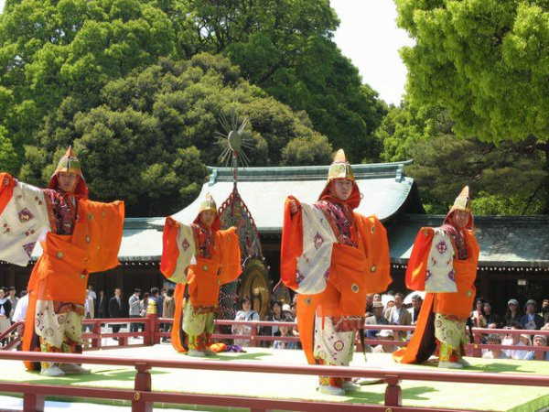

Slide 37
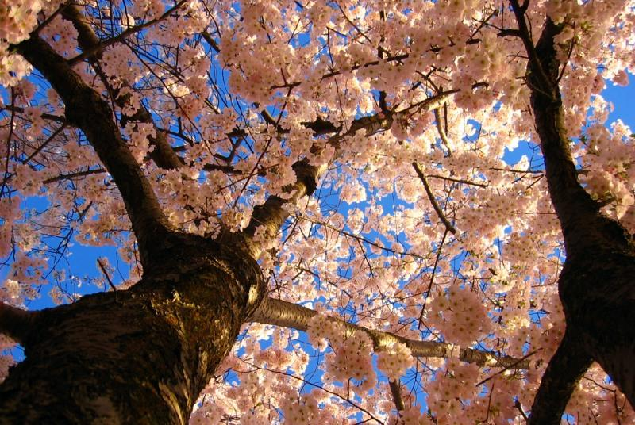

Slide 38
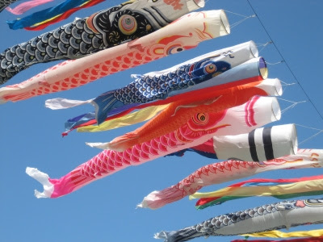
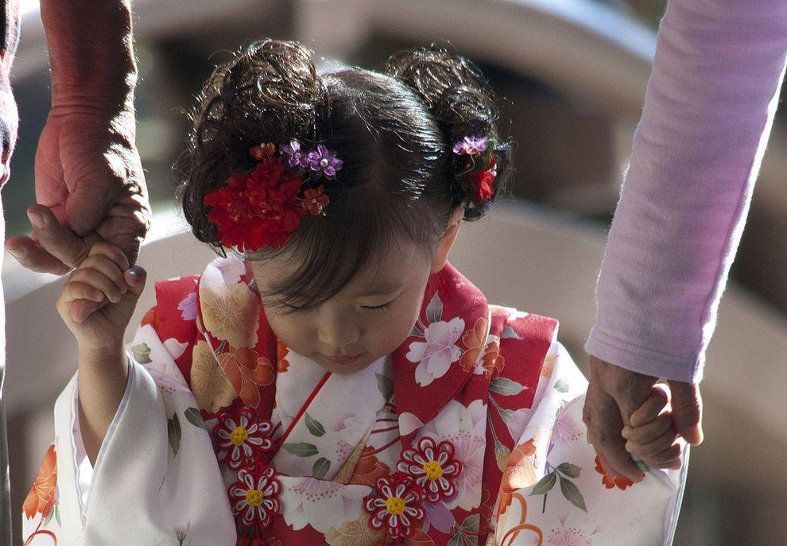

Slide 39
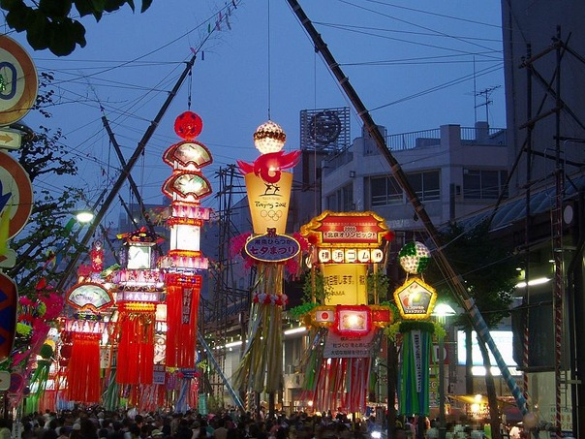
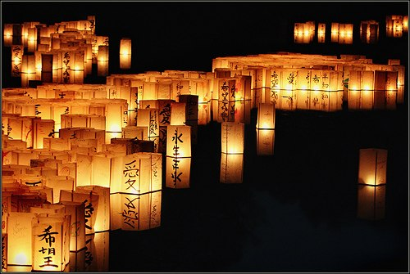

Slide 40
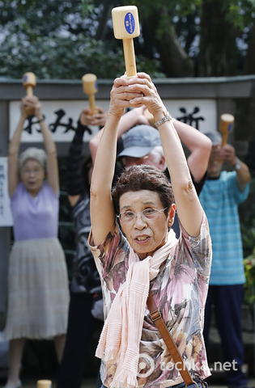


Slide 41



Slide 42



Slide 43



Slide 44
дякуемо за перегляд

